Slide 1


Estimación de rendimiento del cultivar de maíz P-7928 con EcoMic® utilizando el modelo DSSAT
 | UNIVERSIDAD AGRARIA DE LA HABANA “Fructuoso Rodríguez Pérez” INSTITUTO NACIONAL DE CIENCIAS AGRÍCOLAS
Maestría en Biomatemática
Autor: Ing. Daniel Fernandez Sotolongo.
Tutores: Dr.C. René Florido Bacallao
Dr.C. Osmel Rodríguez González

Slide 2
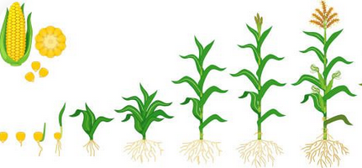
Importancia del cultivo del maíz
Por la importancia económica para la alimentación del hombre y animal, el maíz ocupa el segundo lugar a nivel mundial en superficie cultivada después del trigo.
Constituye una fuente excelente de hidratos de carbono, el grano de maíz posee un 13% de proteínas y un 7% de grasas.
En Cuba se cultivan unas 130 mil hectáreas al año.
Notes:
Por la importancia económica para la alimentación del hombre y animal, el maíz ocupa el segundo lugar a nivel mundial en superficie cultivada después del trigo
Este constituye a nivel nutricional una fuente excelente de hidratos de carbono, el grano de maíz posee un 13% de proteínas y un 7% de grasas.
En Cuba se cultivan unas 130 mil hectáreas.

Slide 3
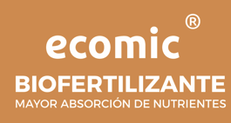
La importancia de la utilización del EcoMic®(HMA)
Los hongos micorrízicos arbusculares son organismos biotróficos obligatorios asociados a las raíces de plantas superiores, que reciben fuentes carbonadas provenientes de la planta, mientras que en estas se incrementa la capacidad de exploración del suelo, la absorción de nutrientes minerales y por consiguiente, el crecimiento y desarrollo.
Por estas razones han sido utilizados como biofertilizantes para aumentar los rendimientos de diferentes cultivos entre los que se encuentra el maíz
(Pérez-Madruga et al., 2019)
Notes:
son organismos biotróficos obligatorios asociados a las raíces de plantas superiores
que reciben fuentes carbonadas provenientes de la planta, mientras que en estas se incrementa la capacidad de exploración del suelo, la absorción de nutrientes minerales y por consiguiente, el crecimiento y desarrollo. Por estas razones han sido utilizados como biofertilizantes para aumentar los rendimientos de diferentes cultivos entre los que se encuentra el maíz

Slide 4
Datos de maíz para Cuba
El cultivar de maiz P-7928 tiene un rendimiento de 4 t/ha
Los agricultores utilizan una densidad de 4,5 y 5 plantas/m²
El maíz alcanza su crecimiento óptimo entre los 21 ̊C y los 32 ̊C, depende de la humedad relativa del aire y del periodo vegetativo de desarrollo en que se encuentre la planta.
La fertilización nitrogenada se lleva a cabo de forma fraccionada: 2/3 en siembra y 1/3 a los 25 ó 30 días.
Guía técnica para el cultivo del maíz, 2013
Notes:
P-7928 rendimiento de 4 t/ha
densidad de 4,5 y 5 plantas/m²
crecimiento óptimo entre los 21 ̊C y los 32 ̊C depende de la humedad relativa del aire y del periodo vegetativo de desarrollo en que se encuentre la planta
La fertilización nitrogenada se lleva a cabo de forma fraccionada: 2/3 en siembra y 1/3 a los 25 ó 30 días.

Slide 5
Modelos de simulación de Cultivos
Los modelos de simulación de crecimiento de cultivos y el análisis del sistema suelo-planta-atmósfera son herramientas importantes para la investigación agrícola moderna. Un modelo de cultivo representa de manera sencilla y sintética los procesos fisiológicos y ecológicos más importantes que gobiernan el crecimiento utilizando ecuaciones matemáticas
Notes:
Los modelos de simulación de crecimiento de cultivos y el análisis del sistema suelo-planta-atmósfera son herramientas importantes para la investigación agrícola moderna
Un modelo de cultivo representa de manera sencilla y sintética los procesos fisiológicos y ecológicos más importantes que gobiernan el crecimiento utilizando ecuaciones matemáticas

Slide 6

DSSAT (Versión 4.6)
Modelo popular de cultivo utilizado en más
de 100 países durante más de 20 años
(Jones et al., 1998)
papa
remolacha
yuca
Tubérculos
Modelos de cultivos
maíz trigo arroz cebada sorgomillo
soya maní frijol gandul
Leguminosas
Cereales
Otros cultivos
caña de azúcar
cítricos
girasol
pastos
tomate
Total: 46 cultivos
Notes:
DSSAT cuenta con un total de 46 cultivos entre los que se encuentran
leguminosas como (Soya, Maní, Frijol, Gandul)
Tubérculos como (Papa, Remolacha, Yuca)
Cereales como (Maíz, Trigo, Arroz, Cebada, Sorgo, Millo)
Entre otros cultivos como (Caña, Pastos, Tomate, Girasol, Cítricos)

Slide 7
Impactos del DSSAT
Ha sido adoptado por más de 1500 investigadores en 90 países, incluyendo Cuba.
Utilizado en más de 8 proyectos nacionales e internacionales, sobre el cambio climático.
Cientos de aplicaciones desarrolladas independientemente de los creadores originales.
Validó el enfoque de sistemas para la transferencia tecnológica.
Notes:
Ha sido adoptado por mas de 1500 investigadores en 90 países incluyendo cuba
Utilizado en mas de 8 proyectos nacionales e internacionales sobre cambio climático
Cientos de aplicaciones desarrolladas independientemente de los creadores originales
Validó el enfoque de sistemas para la transferencia tecnológica
Cabe destacar que los modelos del DSSAT actualmente no incluyen la utilización de bioproductos
Por lo cual existe una demanda de su estudio a nivel internacional

Slide 8
Problema científico
¿Cómo propiciar un uso racional del biofertilizante EcoMic® para el cultivar de maíz P-7928 y obtener rendimientos satisfactorios?
Notes:
Dado esto surge el siguiente Problema cientifico

Slide 9
Hipótesis
La utilización de alternativas de manejo para el cultivar de maíz P-7928 basada en la aplicación de Ecomic ®, permiten un uso racional de la fertilización con rendimientos satisfactorios.
Notes:
Para darle cumplimiento al problema científico se plantea la siguiente hipotesis

Slide 10
Objetivo general
Proponer alternativas de manejo con biofertilizante EcoMic® para el cultivar de maíz P-7928 que propicien rendimientos satisfactorios utilizando el modelo DSSAT
Notes:
Para resolver el Problema planteado se traza como Objetivo General

Slide 11
Objetivos específicos
Evaluar el comportamiento del cultivar de maíz P-7928 utilizando el modelo DSSAT con y sin EcoMic®
Determinar la variabilidad del rendimiento cultivar de maíz P-7928 simulado en el modelo DSSAT con y sin EcoMic®
Proponer alternativas de manejo más adecuada para el cultivar de maíz P-7928 utilizando EcoMic®.
Notes:
El objetivo General se desglosa en los objetivos específicos siguientes

Slide 12
Materiales y métodos
Se registró
Densidad de siembra
Labores agrotécnicas
Fecha de aplicación de fertilizantes y riego
Duración en días de las fases fenológicas del cultivo
La Calibración
Densidad de siembra
Labores agrotécnicas
Fecha de aplicación de fertilizantes y riego
Duración en días de las fases fenológicas del cultivo
(Hernández y Soto, 2012)
Instituto Nacional de Ciencias Agrícolas
No | Día | Mes | Año
1 | 18 | noviembre | 2008
2 | 12 | junio | 2009
3 | 31 | julio | 2009
Se evaluó
Se calculó
Número de hojas
Biomasa seca de hojas, tallos y total
Área foliar
Índice de área foliar
Rendimiento agrícola y sus componentes
Número de hojas
Biomasa seca de hojas, tallos y total
Área foliar
Índice de área foliar
Rendimiento agrícola y sus componentes
Grados días de calor acumulados
Notes:
La calibración se realizo en las fechas mostradas y se evaluo…, se registro ……. Y se calculo …..

Slide 13
Experimento utilizando EcoMic®
Experimento montado en el período abril–julio de 2016, no se aplicó riego considerando que se realizó en temporada lluviosa.
Se aplicó EcoMic® a una dosis de 1,35 Kg ha⁻¹ con una concentración de 20 esporas g⁻¹ equivalente al 10 % del peso de las semillas.
El EcoMic® solo fue aplicado a los granos luego de ser embebidos.
El experimento se realizó en tres bloques de 2,7 m de ancho y 6 m de largo, para una superficie por parcela de 16,2 m² por tratamiento. La distancia de plantación del cultivo fue de 0,90 m entre hileras y 0,30 m entre plantas.
Notes:
Una vez teniendo el modelo calibrado para el cultivar de maíz P-7928, se propone realizar las simulaciones haciendo uso de los experimentos realizados en el periodo abril-julio 2016

Slide 14
Fichero X
Condiciones de campo
Tratamientos experimentales
Fichero clima
Estación Meteorológica de Tapaste
Temperatura mínima
Temperatura máxima
Precipitaciones
Radiación solar (Allen et al., 1998)
Ficheros A y T
Valores de las variables fisiológicas observadas en los experimentos
Fichero suelo
Ferralítico Rojo Lixiviado agrogénico
(Hernández, 2015)
Notes:
Los ficheros utilizados en el modelo DSSAT

Slide 15
Simulación
Clima: Echam 5 A2 (2030-2059)
Seasonal
Suelo: Ferralítico Rojo Lixiviado agrogénico
Condiciones iniciales
Resultados obtenidos del cultivar de maíz P-7928 sin EcoMic®
Estimación del rendimiento:
Simulaciones realizadas con el modelo DSSAT
Realización de correlaciones para estimar rendimiento utilizando EcoMic®
Notes:
Se pretende realizar las simulaciones para estimar los rendimientos con y sin EcoMic a travez de correlaciones.
La opción para realizar la simulación es Seasonal y las condiciones que tiene son las siguientes
El ecenario de clima echam 5

Slide 16
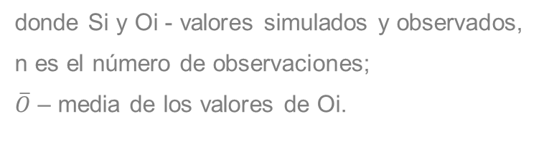
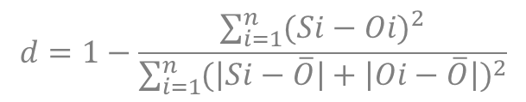
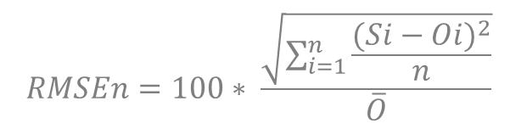
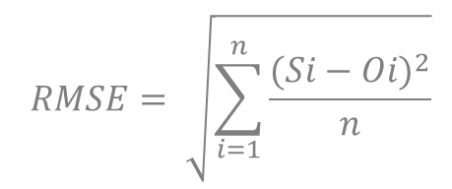
Análisis estadístico
$$RMSE= \sqrt{\sum_{i=1}^{n}{\frac{{(Si−Oi)}^{2}}{n}}}$$
Se determinó las medias de las variables y el intervalo de confianza al 95 %
$$RMSEn=100∗ \frac{\sqrt{\sum_{i=1}^{n}{\frac{{(Si−Oi)}^{2}}{n}}}}{\overline{O}}$$
$$d=1−\frac{\sum_{i=1}^{n}{{(Si−Oi)}^{2}}}{\sum_{i=1}^{n}{{(\left|Si−\overline{O}\right|+\left|Oi−\overline{O}\right|)}^{2}}}$$
donde Si y Oi - valores simulados y observados,
n es el número de observaciones;
$\overline{O}$ – media de los valores de Oi.
(Willmott, 1982), (Ray et al., 2018), (Raes et al., 2018)
Notes:
Para realizar el ajuste del modelo se utilizan las ecuaciones siguientes
(OjO)
el RMSE y el RMSE normalizado y el d ??

Slide 17
Proyecto Asociado
Desarrollo de Modelos Estadísticos-Matemáticos y herramientas de la agricultura inteligente, para su aplicación en la descripción y gestión de Procesos Agrarios. UNAH

Slide 18
Cronograma
No. | Acción | Fecha
1 | Realizar la correlación para la estimación del rendimiento con el uso de EcoMic ® | Noviembre 2024
2 | Capítulo 2 materiales y métodos | Diciembre 2024
3 | Culminación del articulo científico para publicar en la revista Cultivos Tropicales | Enero 2025
4 | Capitulo 3 Resultados y Discusión | Enero 2025
5 | Entrega de la tesis de maestría
6 | Defensa de la tesis de Maestría
Realizar la correlación para la estimación del rendimiento con el uso de EcoMic®
Culminar el artículo científico
Participar en evento
Escritura del documento final

Slide 19
Muchas Gracias

Slide 20
Estimación de rendimiento del cultivar de maíz P-7928 con EcoMic® utilizando el modelo DSSAT
 | UNIVERSIDAD AGRARIA DE LA HABANA “Fructuoso Rodríguez Pérez” INSTITUTO NACIONAL DE CIENCIAS AGRÍCOLAS
Maestría en Biomatemática
Autor: Ing. Daniel Fernandez Sotolongo.
Tutores: Dr.C. René Florido Bacallao
Dr.C. Osmel Rodríguez González

